Slide 1

Exploratory data analysis (EDA)
Student : Adil Rahimov
Class : RDS 102
Teacher : Emre Yazıcı

Slide 2
Bu slide-da nələr var?
EDA nədir?
Data Transformation
Data Vizuallaşdırma

Slide 3
EDA NƏDİR?
EDA (az. Kəşfiyyat xarakterli məlumatların təhlili) verilənlər bazasın da məlumatın araşdırılmasını və ümumiləşdirilməsini həyata keçirən yanaşma metodur. Onun əsas məqsədi data ilə bağlı anlayışlar, nümunələr və məlumatlardakı meylləri və ya anomaliyaları müəyyən etməkdir. EDA adətən məlumatları başa düşmək və istiqamətləndirmək üçün verilənlərin təhlili layihəsinin ilkin mərhələlərində istifadə edilir.

Slide 4
EDA-nın əsas üç istifadə metodu var
Data Diagnosis (Data Diaqnozu)
Data Transformation (Məlumatların Transformasiyası)
Graphical/Visual Methods (Qrafik/Vizual Metodlar)

Slide 5
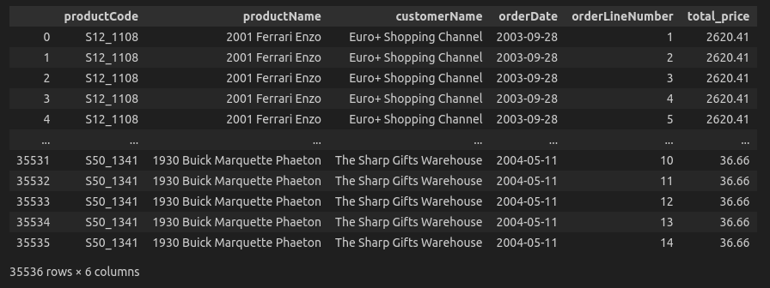
Data Transformation
Yararlı dəyərlər- məhsulun kodu , adı , alıcının adı, alış tarixi,alış xətti və məhsulun ümumi qiyməti
Bu cədvələ əsasən sütün sayının 35536 və cərgələrin sayının isə 6 olduğunu görə bilərik

Slide 6
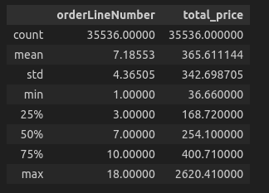
describe() metodu
count - Boş olmayan dəyərlərin sayı.
ortalama - Orta (orta) dəyər.
std - Standart meyletmə.
min - minimum dəyər.
max - maksimum dəyər.

Slide 7
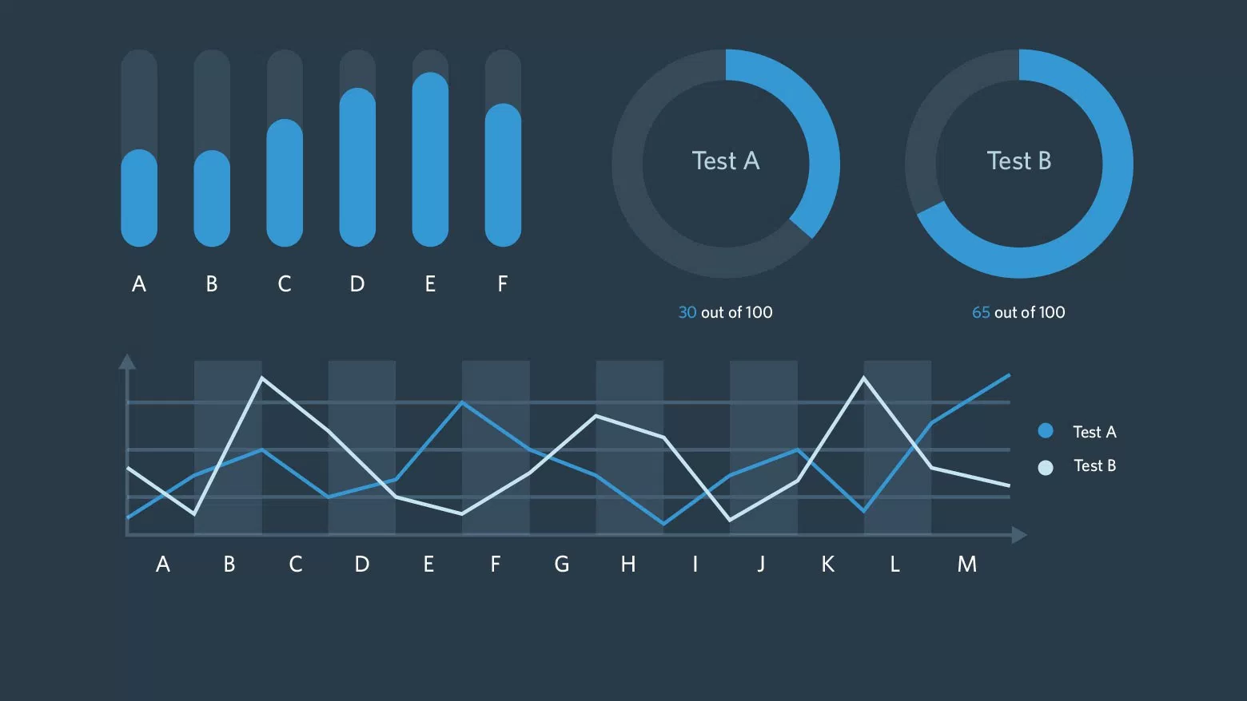
Datanın Vizuallaşdırılması
Məqsədi datanın hər kəsin anlayıcağı formada qrafiklər ,cədvəllər şəklində çatdırılmasıdır.

Slide 8
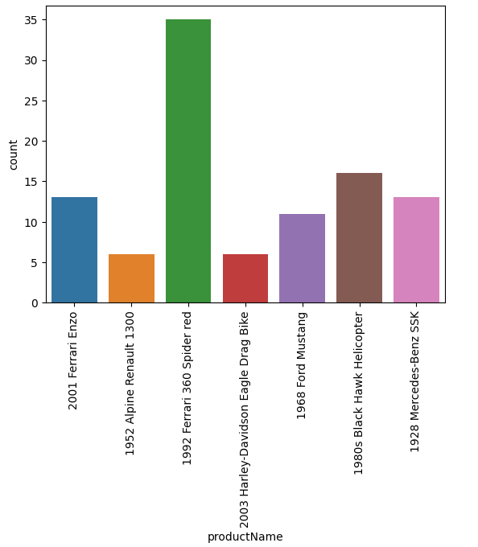
Satılan ilk 100 məhsuldan neçəsinin hansı markaya aid olaması ilə bağlı histoqram :
countplot

Slide 9
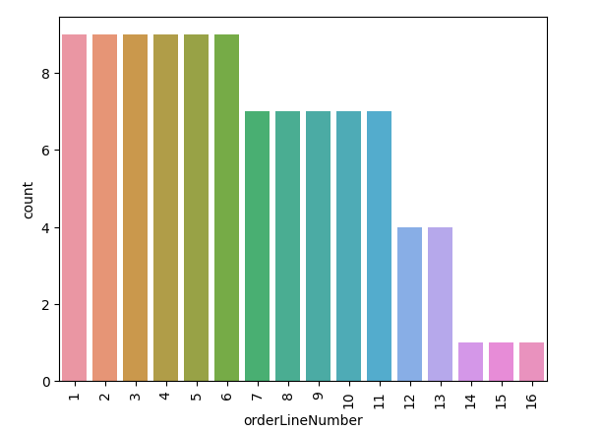
İlk 100 məhsulda hansı sifariş xətti üzrə neçə satış olduğu haqqında histoqram :
countplot

Slide 10
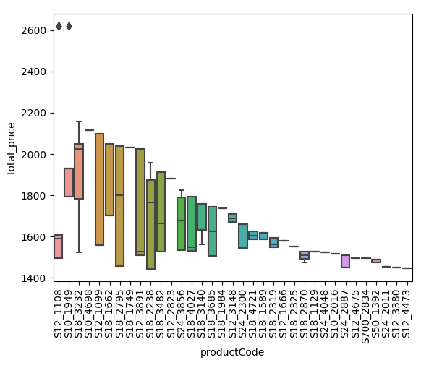
Satılan ilk 1000 məhsulda hər məhsul koduna görə satış qiymətləri:
boxplot

Slide 11
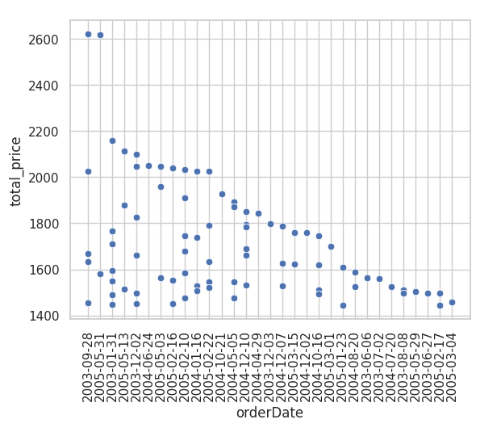
Satılan ilk 1000 məhsulda qiymətlərin satış tarixinə görə paylanışı :

Slide 12
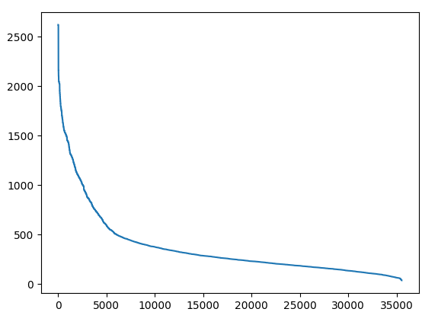
Ümumi satış qrafiki

Slide 13
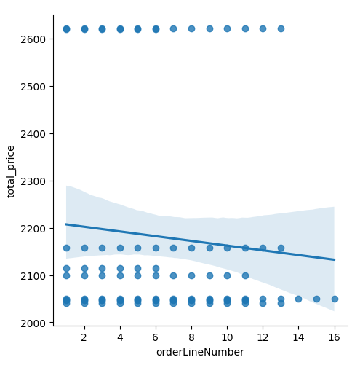
Ümumi qiymətin - satış xətti sayından asıllığının reqressiya qrafiki

